Slide 1
04.02.2014
Тема урока:
«Решение
квадратных
уравнений»

Slide 2
Восточная мудрость гласит:
«Приобретать знания – это храбрость.
Приумножать знания - это мудрость.
А умело применять - великое искусство».

Slide 3
Станция «Теоретическая»

Slide 4
Станция «Разминка»
Задание 1.
а) Назовите вид данного уравнения
7х² + 2х + 2014=0
б) Назовите его коэффициенты
7 2 2014
в) О каком событии говорят коэффициенты данного уравнения?

Slide 5
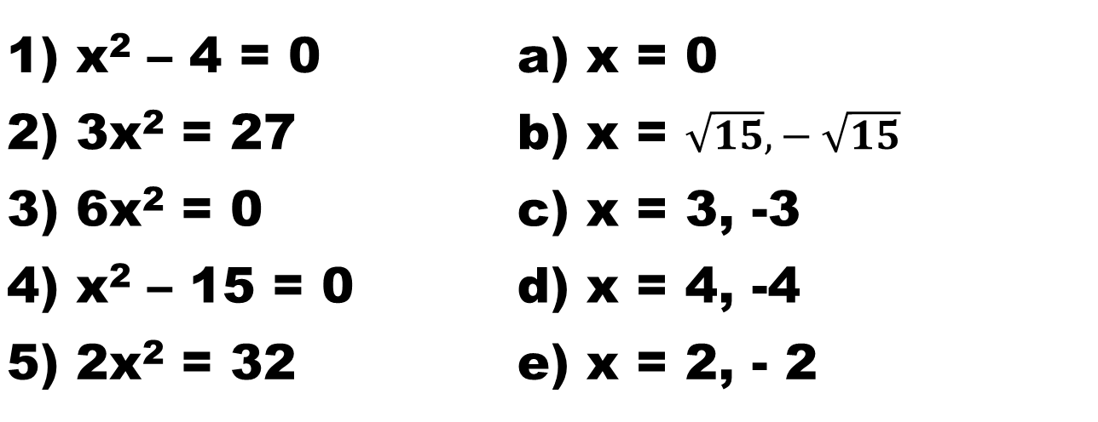
Задание 2. Соотнесите простейшие квадратные уравнения и ответы
1) х² – 4 = 0 |  | х = 0
2) 3х² = 27
3) 6х² = 0 |  | c) х = 3, -3
4) х² – 15 = 0 |  | d) х = 4, -4
5) 2х² = 32 |  | e) х = 2, - 2
Проверьте свои ответы:
1-e; 2-c; 3-a; 4-b; 5-d

Slide 6
Задание 3. Найдите ошибку при решении уравнений
4х² = 36 х₁ = 9, х₂ = -9 |  | 2х² + 2 =0 х₁ = 1, х₂ = -1 |  | 9х² =0 х₁ = 3, х₂ = -3

Slide 7
Станция
«Практическая»

Slide 8
Решите уравнения:
1) 6х – 8 – х² = 0
2) х² + 2х – 3 = 0
3) х² – 2х – 35 = 0
4) х² – 4х + 3 = 0
-7; 5 И
4; 2 Т
3; 1 Е
1; -3 В
-1; 3 С
Французский математик Франсуа …
ВИЕТ

Slide 9
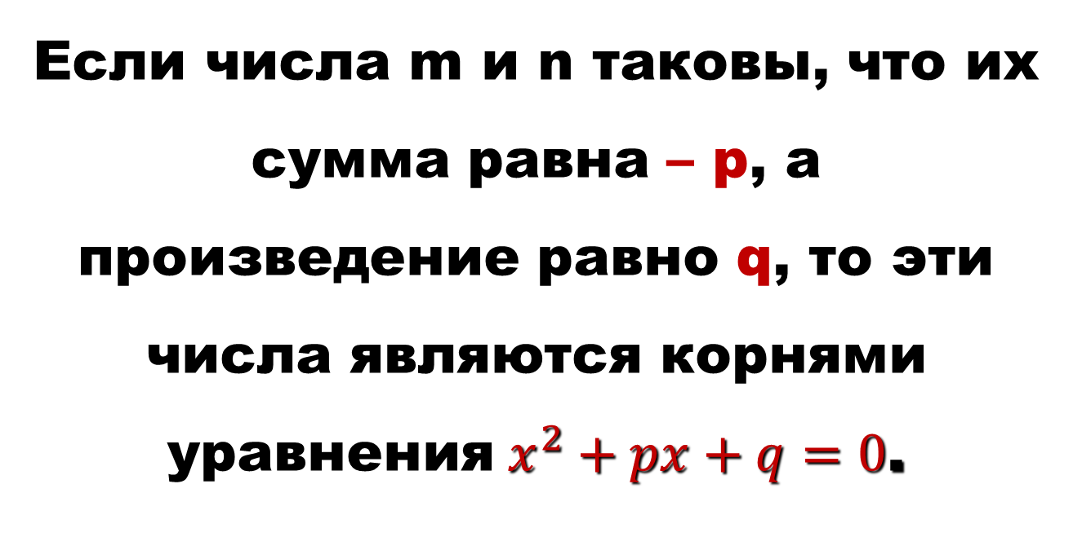
Теорема, обратная теореме Виета

Slide 10
Выполните задания:
Задание 1. Запишите квадратное уравнение, корни которого равны 2 и 5.
х² – 7х + 10 = 0
Задание 2. В уравнении х² + рх – 18 = 0 один из его корней равен - 9. Найдите другой корень и коэффициент р.

Slide 11
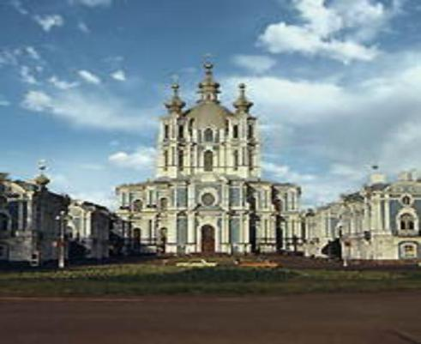
Станция «Историческая»

Slide 12
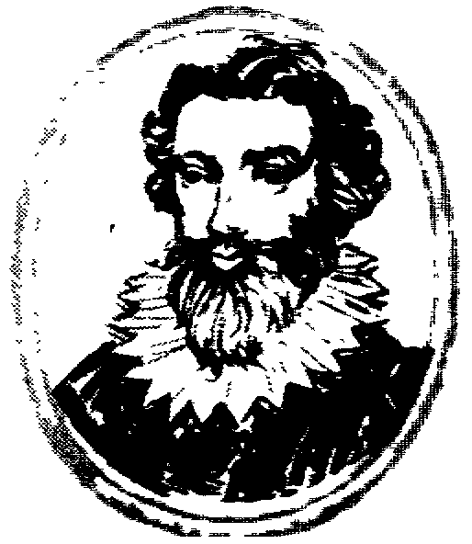
Франсуа Виет
(1540-1603)
Знаменитый французский ученый
Он впервые установил зависимость между корнями и коэффициентами квадратного уравнения.

Slide 13
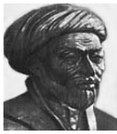
Бхаскара Агарья
(1114-1185)
Индийский математик и астроном. Занимался вопросами алгебры, тригонометрии, геометрии и комбинаторики. В его трудах можно найти одну из старейших задач, которая решается с помощью квадратного уравнения.

Slide 14
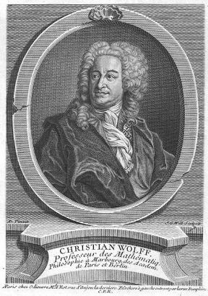
Кристиан Вольф
Впервые ввёл термин «квадратное уравнение»

Slide 15
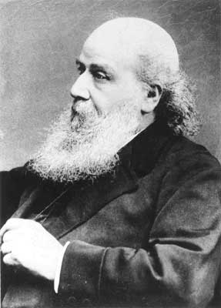
Сильвестр Джеймс Джозеф
Английский математик, который ввёл термин «дискриминант»

Slide 16
Задача индийского математика 12 века Бхаскары
Обезьянок резвых стая,
Всласть поевши, развлекалась.
Их в квадрате часть восьмая
На поляне забавлялась.
А двенадцать по лианам…
Стали прыгать, повисая…
Сколько ж было обезьянок,
Вы скажите, в этой стае?

Slide 17
Станция «Самостоятельная»
1 вариант | 2 вариант
х² - 7х + 12 = 0 | 1) х² – 3х – 10 = 0
2) 36х² – 25 = 0 | 2) 64х² – 9 = 0
3) 4х² = 16х | 3) 8х² = 72х

Slide 18


Станция
«Конечная»
Какие слова зашифрованы?
Таиимдкисрнн
Ниваренуе
Фэкоцинетиф
Ерокнь

Slide 19

Запишите
по учебнику Ю.Н.Макарычева «Алгебра 8»:
№ 541 (а, б, в)
№ 547 (а, б)
Домашнее
задание

Slide 20

Спасибо за урок!
МАТЕМАТИКА-ЭТО ИНТЕРЕСНО!

